Slide 1


Gestionar con información:
el desafío de medir el avance del
Plan Estratégico de la UNCUYO.
Paraná, junio 2023
SECRETARÍA ACADÉMICA

Slide 2

SECRETARÍA ACADÉMICA
Gestionar con información:
el desafío de medir el avance del
Plan Estratégico de la UNCUYO.
Hoja de ruta:
Compartir la experiencia de medir el Plan Estratégico.
El proceso de operacionalizar Objetivos Estratégicos.
Ejemplo de construcción de indicadores de aporte de la Universidad en las Políticas Públicas

Slide 3
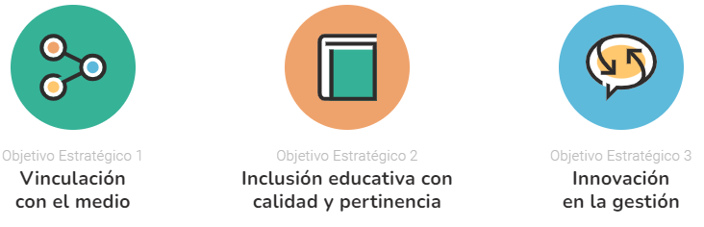
Plan Estratégico 2021 UNCUYO

Slide 4

SECRETARÍA ACADÉMICA
Vinculación
con el medio
Objetivo Estratégico 1
Contribuir al desarrollo integral de la comunidad, al bien común y a la ciudadanía plena en los ámbitos local, nacional y regional, atendiendo con pertinencia necesidades y demandas sociales.

Slide 5
PASOS BÁSICOS PARA CONTRUIR INDICADORES
Establecer áreas de desempeño a medir.
2. Relevar bases de datos o registros de información.
3. Formulación y selección de Indicadores
4. Validación de los Indicadores
5. Recopilación de Datos
Notes:
El sentido del indicador lo da el objetivo que quiero medir. Si el objetivo no esta bien definido el indicador tampo lo estará. A su vez, el indicador debe estar relacionado con la característica que deseamos medir respecto al logro del objetivo determinado. Nuestros objetivos son los estrategicos, y los aspectos a medir lo configuran las dimensiones y agrupamientos.
Se decidió primero ver lo disponible, evaluarlo, maximizar su uso, y en una etapa futura relevar los estratégico que está faltando. De lo disponible decidimos priorizar lo que cumpliera al menos con 2 de estos tres criterios.
6. Metas: establecer valor deseado de ciertos indicadores, una expresión concreta y cuantificable de los logros a alcanzar en un período de tiempo. Considerar: Valor actual; meta propuesta; Valores de referencia en otras instituciones (Benchmark). Donde estamos? Dónde hemos estado? Dónde queremos y podemos llegar? Deben ser conocidas y consensuadas entre los responsables de su cumplimiento.

Slide 6
OBJETIVO ESTRATÉGICO 1: Vinculación con el medio
OE 1
Vinculación con actores públicos y privados
Vinculación
Desarrollo Emprendedor
Aporte a las políticas públicas y al desarrollo territorial
Políticas Públicas
Desarrollo Territorial
I+D+i, extensión, y transferencia, divulgación
Promoción de la investigación
Divulgación y
transferencia
Extensión

Slide 7
SECRETARÍA ACADÉMICA
NOMBRE PRESENTACIÓN
Punto de partida:
Déficit de información estadística en relación al Objetivo Estratégico 1.
Heterogeneidad sobre la conceptualización.
Dispersión en cuanto a lo que la unidades académicas, áreas e institutos desarrollan en relación a la vinculación con el medio.

Slide 8
AGRUPAMIENTO 2: Aporte a las políticas públicas y al desarrollo territorial
BASE DE INDICADORES CUANTITATIVOS
Dimensiones | Tipo de información
Aporte a las Políticas Públicas | -Presupuesto destinado al aporte de PP y desarrollo territorial -Representaciones de la UNCUYO en Consejos y Agencias relacionadas a las políticas públicas -Convenios con organismos de gobierno
Desarrollo territorial | -Carreras dictadas / docentes / estudiantes fuera del campus -Capacitaciones en territorio por área temática

Slide 9
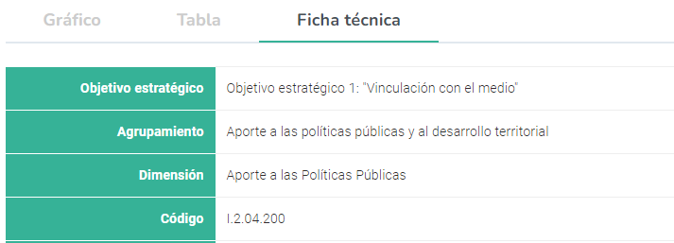
FICHA TÉCNICA DE INDICADORES
Notes:
El sentido del indicador lo da el objetivo que quiero medir. Si el objetivo no esta bien definido el indicador tampo lo estará. A su vez, el indicador debe estar relacionado con la característica que deseamos medir respecto al logro del objetivo determinado. Nuestros objetivos son los estrategicos, y los aspectos a medir lo configuran las dimensiones y agrupamientos.
Se decidió primero ver lo disponible, evaluarlo, maximizar su uso, y en una etapa futura relevar los estratégico que está faltando. De lo disponible decidimos priorizar lo que cumpliera al menos con 2 de estos tres criterios.
6. Metas: establecer valor deseado de ciertos indicadores, una expresión concreta y cuantificable de los logros a alcanzar en un período de tiempo. Considerar: Valor actual; meta propuesta; Valores de referencia en otras instituciones (Benchmark). Donde estamos? Dónde hemos estado? Dónde queremos y podemos llegar? Deben ser conocidas y consensuadas entre los responsables de su cumplimiento.

Slide 10
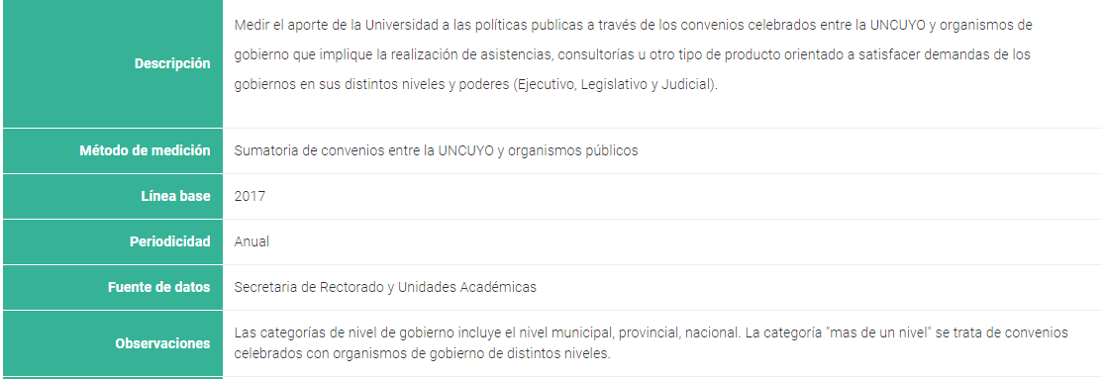
FICHA TÉCNICA DE INDICADORES
Notes:
El sentido del indicador lo da el objetivo que quiero medir. Si el objetivo no esta bien definido el indicador tampo lo estará. A su vez, el indicador debe estar relacionado con la característica que deseamos medir respecto al logro del objetivo determinado. Nuestros objetivos son los estrategicos, y los aspectos a medir lo configuran las dimensiones y agrupamientos.
Se decidió primero ver lo disponible, evaluarlo, maximizar su uso, y en una etapa futura relevar los estratégico que está faltando. De lo disponible decidimos priorizar lo que cumpliera al menos con 2 de estos tres criterios.
6. Metas: establecer valor deseado de ciertos indicadores, una expresión concreta y cuantificable de los logros a alcanzar en un período de tiempo. Considerar: Valor actual; meta propuesta; Valores de referencia en otras instituciones (Benchmark). Donde estamos? Dónde hemos estado? Dónde queremos y podemos llegar? Deben ser conocidas y consensuadas entre los responsables de su cumplimiento.

Slide 11
SECRETARÍA ACADÉMICA
Relevamiento del aporte de la Universidad a la política pública.
Titulo del convenio específico
Objetivo/finalidad
Cantidad de profesionales
Nivel de gobierno
Principales productos
Etapa de la política pública

Slide 12
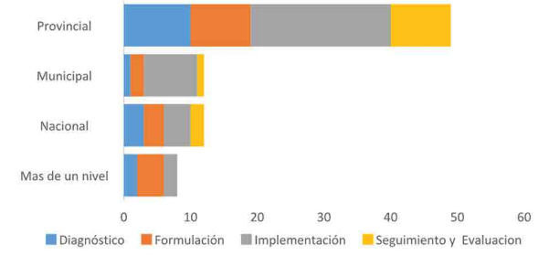
Cantidad de convenios de asistencia técnica según etapa de la política pública por nivel de gobierno. Total UNCUYO.

Slide 13
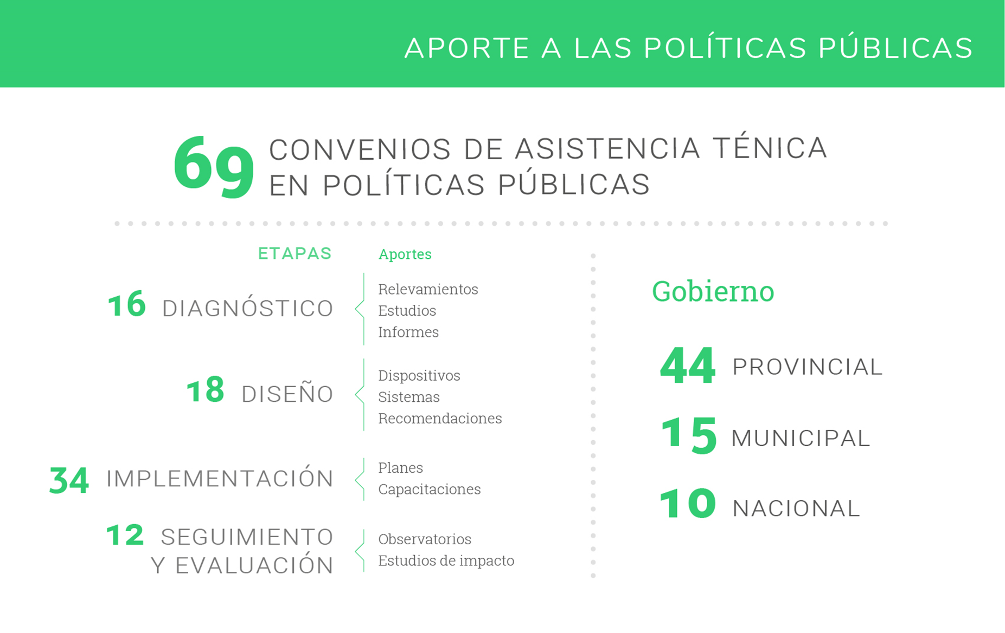
SECRETARÍA ACADÉMICA

Slide 14
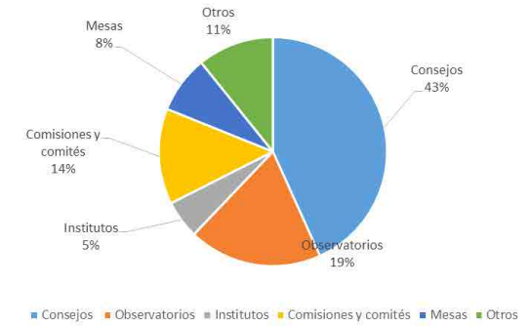
Cantidad de ámbitos de representación interinstitucional en los que participa la UNCUYO según tipo.

Slide 15
SECRETARÍA ACADÉMICA
Desafíos pendientes:
Generar un sistema unificado de registro sobre vinculación y extensión de la Universidad con el medio.
Unificar definiciones, tipologías, relevamientos como insumo para el seguimiento de lineamientos estratégicos (pertinencia con problemáticas locales y regionales, tipos de actores, ámbitos de participación, tipos de aporte a la política pública).

Slide 16

¡MUCHAS GRACIAS!

